Slide 1
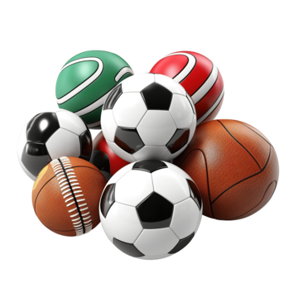
IT in sport
Bas de meurichy
Luca lobbestael
2ITsof3a

Slide 2

Inhoud
IT als hulpmiddel
Gezondheidstracking
IT binnen sportclubs
Conclusie

Slide 3
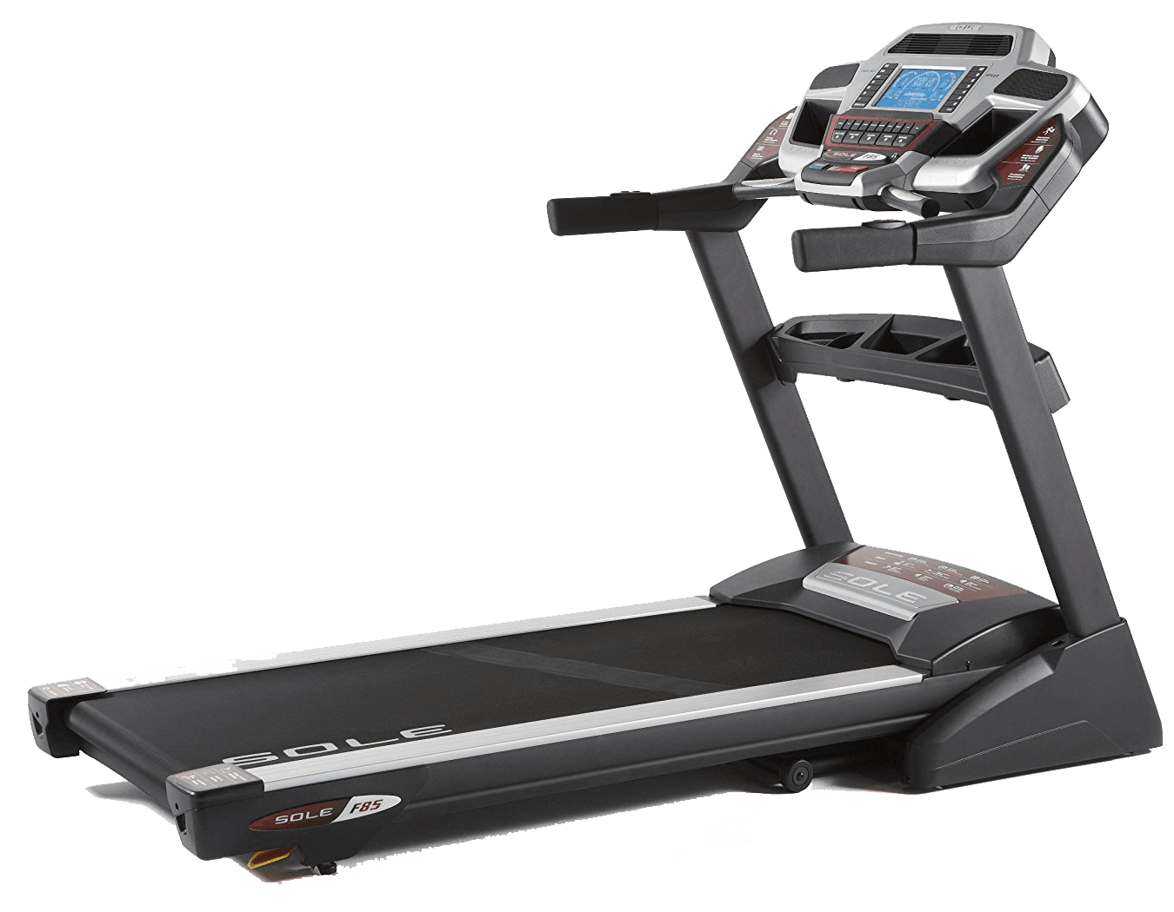
IT als hulpmiddel
Notes:
Sporttoestellen
Krachtmetingen
Revalidatie
Hartslag
Meten
Stabiel houden (pacemaker)

Slide 4
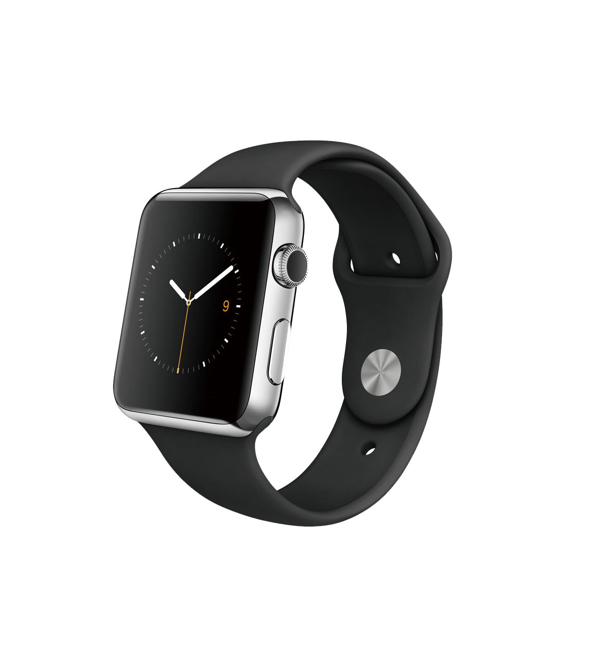
Gezondheidstracking
Weegschaal
Spiermassa, eiwitgehalte, …
Horloges
Calorieën, meters, …
Dieet apps
Revalidatie
Krachtmetingen, scans, …

Slide 5
IT binnen sportclubs
Notes:
Database bijhouden
Scoretelling
Websites toeschouwers
Klassementen bijhouden

Slide 6
Conclusie
Notes:
Diverse gebruikswijzen
Niet enkel informatie bijhouden

Slide 7
EINDE

